Slide 1


Turizmo politikos akcentai: renginiai, partnerystės ir ateities planai
Lidija.Bajaruniene@eimin.lt

Slide 2
Kurortų ir kurortinių teritorijų statuso reikalavimų pakeitimai (2026 m. rugsėjo 4 d.)
Tikslas - sudaryti palankesnes sąlygas savivaldybėms siekti kurorto ar kurortinės teritorijos statuso, išlaikant paslaugų kokybę ir gyventojų gerovę
Supaprastinti reikalavimai kurorto ir kurortinės teritorijos statusui gauti:
aplinkkelis nuo šiol privalomas tik toms vietovėms, kurias kerta valstybinės reikšmės magistralinis kelias;
atsisakyta perteklinių reikalavimų dėl tranzitinio transporto nukreipimo;
sumažinti reikalavimai dėl sveikatos priežiūros įstaigų: kurortuose turi būti 1 įstaiga, teikianti medicininės reabilitacijos ir sanatorinio gydymo paslaugas, kurortinėse teritorijose - 1 įstaiga, teikianti medicininės reabilitacijos ir (ar) sanatorinio gydymo paslaugas.

Slide 3
Atvykstamojo turizmo skatinimas: 2026 m. kvietimo rezultatai
Gautos 26 paraiškos. Bendra prašoma finansuoti suma – 89,4 tūkst. Eur (kvietimo biudžetas – 70 tūkst. Eur)
Sudarytos sutartys ir rezervinis sąrašas.
Dažniausiai projektų vykdytojų pasirinkti renginiai: WTM London, ITB Berlin, IMEX Frankfurt, ITB Asia ir IFTM Top Resa
Priemonė bus įgyvendinama iki 2030 m.

Slide 4

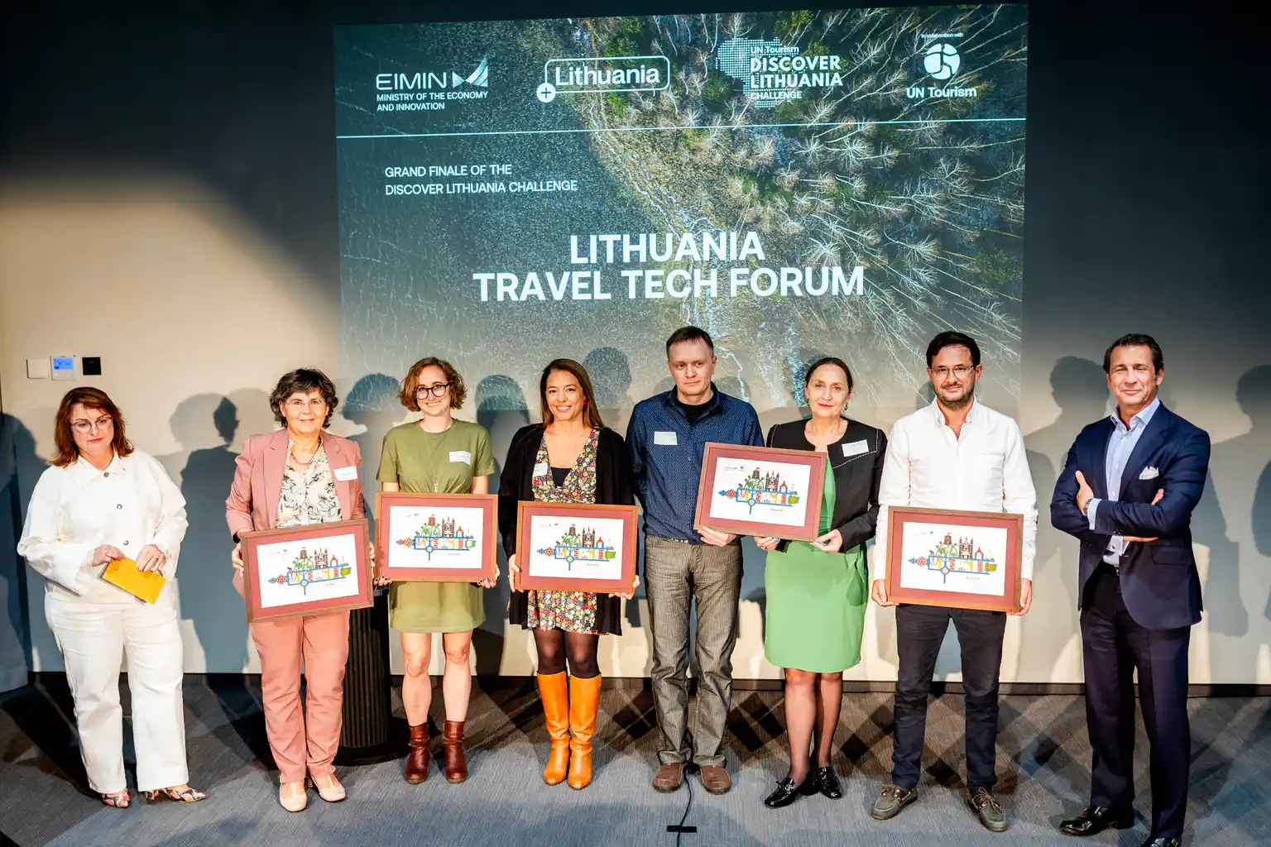
Pasaulio turizmo organizacija
Travel Tech forumas ir startuolių iššūkis:
iWander (JK) Solo travels
Murmuration (Prancūzija) Green Trails
Standhapp (Italija) Cultural tourism
Ask Navina (Graikija) Midful
Legego (Lietuva) Solo travels
4

Slide 5

Europos kelionių komisijos kampanija “Turizmas Europai”
Nuo rugsėjo 9 d. Lietuva pasauliui pristatoma per gastronominį turizmą.
„Skaniausių miestų“ žemėlapis, kviečiantis atrasti regioninius skonius, kulinarinį paveldą ir mažiau žinomas Lietuvos vietoves.
Akcentuojami trys tvaraus turizmo elementai: gamta, žmonės ir ekonomika.
Lietuvos istorija skelbiama EKK socialiniuose tinkluose ir kampanijos interneto
Kampanijos tikslas - parodyti, kad turizmas kuria vertę ne tik ekonomikai, bet ir vietos bendruomenėms, kultūros paveldui bei gamtai. Dalijamasi realiomis istorijomis iš įvairių Europos regionų ir pristatomos gerosios praktikos, kaip turizmas gali prisidėti prie tvaresnės ir įtraukesnės Europos kūrimo.

Slide 6
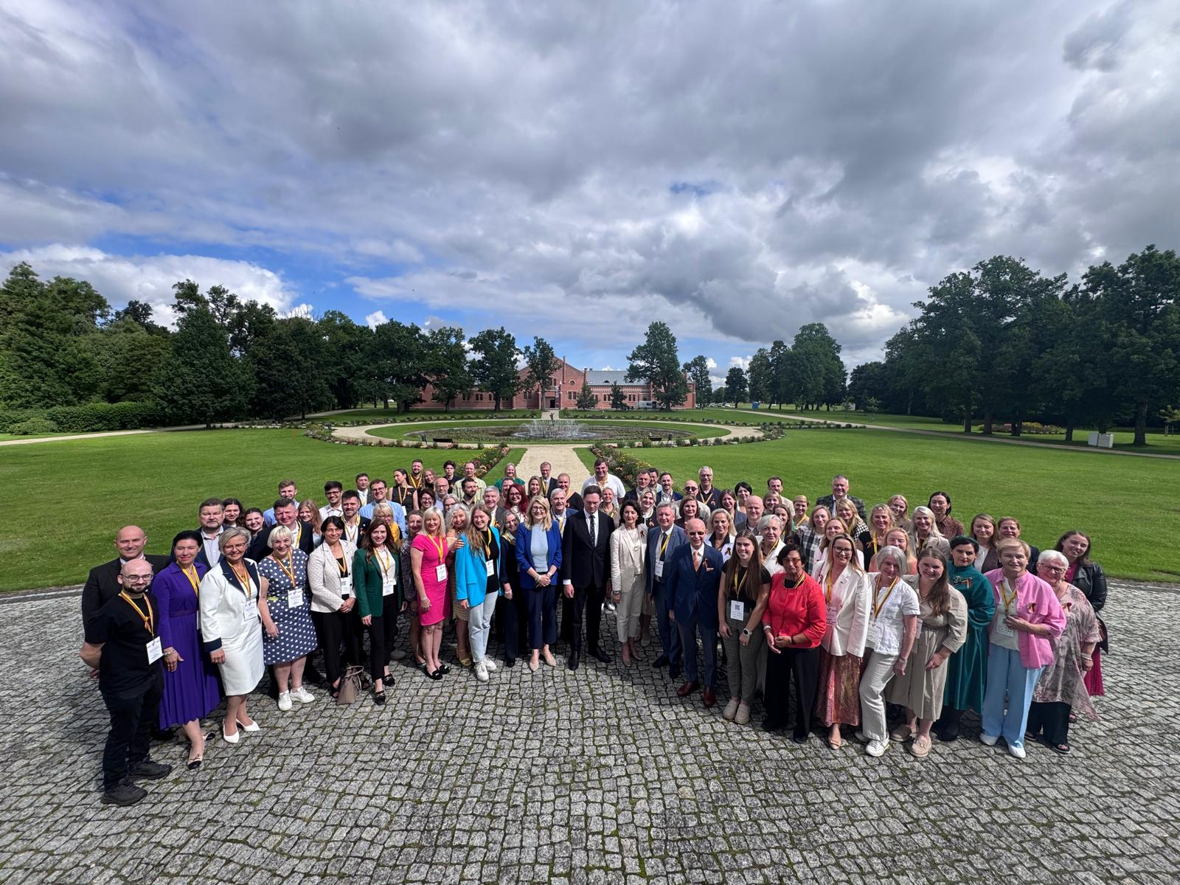
Lietuvos turizmo ambasadorių susitikimas
47 ambasadoriai iš JAV, Brazilijos, Urugvajaus, JK, Švedijos, Šveicarijos, Norvegijos, Islandijos, Belgijos, Italijos, Ispanijos, Kipro, Airijos, Vokietijos, Meksikos, Turkijos, kt.
Pagrindinės veiklos:
skleisti informaciją apie Lietuvą socialiniuose tinkluose, renginiuose, bendruomenėse;
ieškoti investuotojų, kelionių organizatorių, skatinti atvykstamąjį turizmą;
- inicijuoti ar prisidėti prie Lietuvos turizmo galimybių pristatymo renginių;
- bendradarbiauti su vietos žiniasklaida, institucijomis ar organizacijomis;
- teikti įžvalgas ir siūlymus apie vietos rinkos poreikius, turistų lūkesčius;
- prisidėti prie turizmo kampanijų adaptavimo konkrečiai šaliai.

Slide 7

Tarptautiniai turizmo renginiai
2026 m. Pasaulinės turizmo dienos tema - „Skaitmeninė darbotvarkė ir dirbtinis intelektas turizmui keisti“
Tarptautiniai darnaus ir atsparaus turizmo metai
Už turizmo politiką atsakingų pareigūnų susitikimas ir
ES-Lietuvos tarptautinis turizmo forumas „Designing Travel: What‘s next in 2027?“ (sausio 28-29 d. Kaunas)

Slide 8
Dėkojame už bendradarbiavimą

